Slide 1


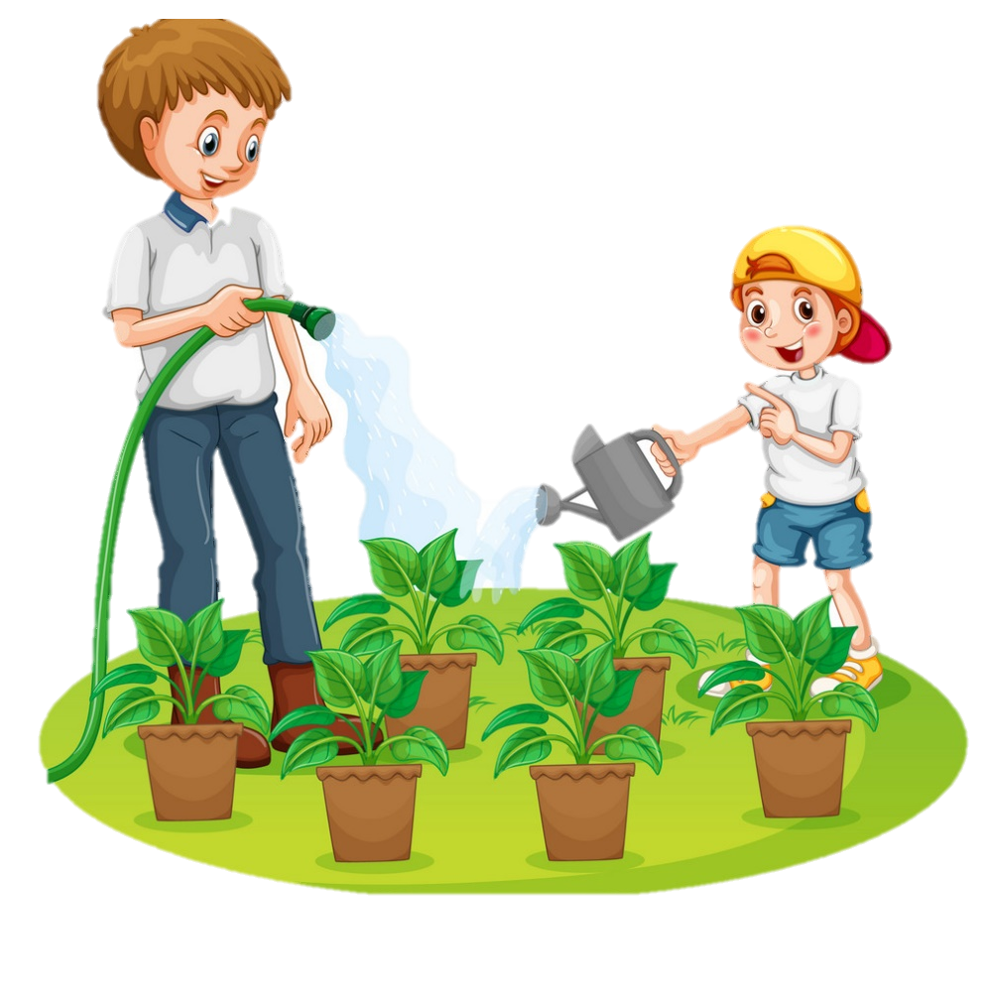


Slide 2
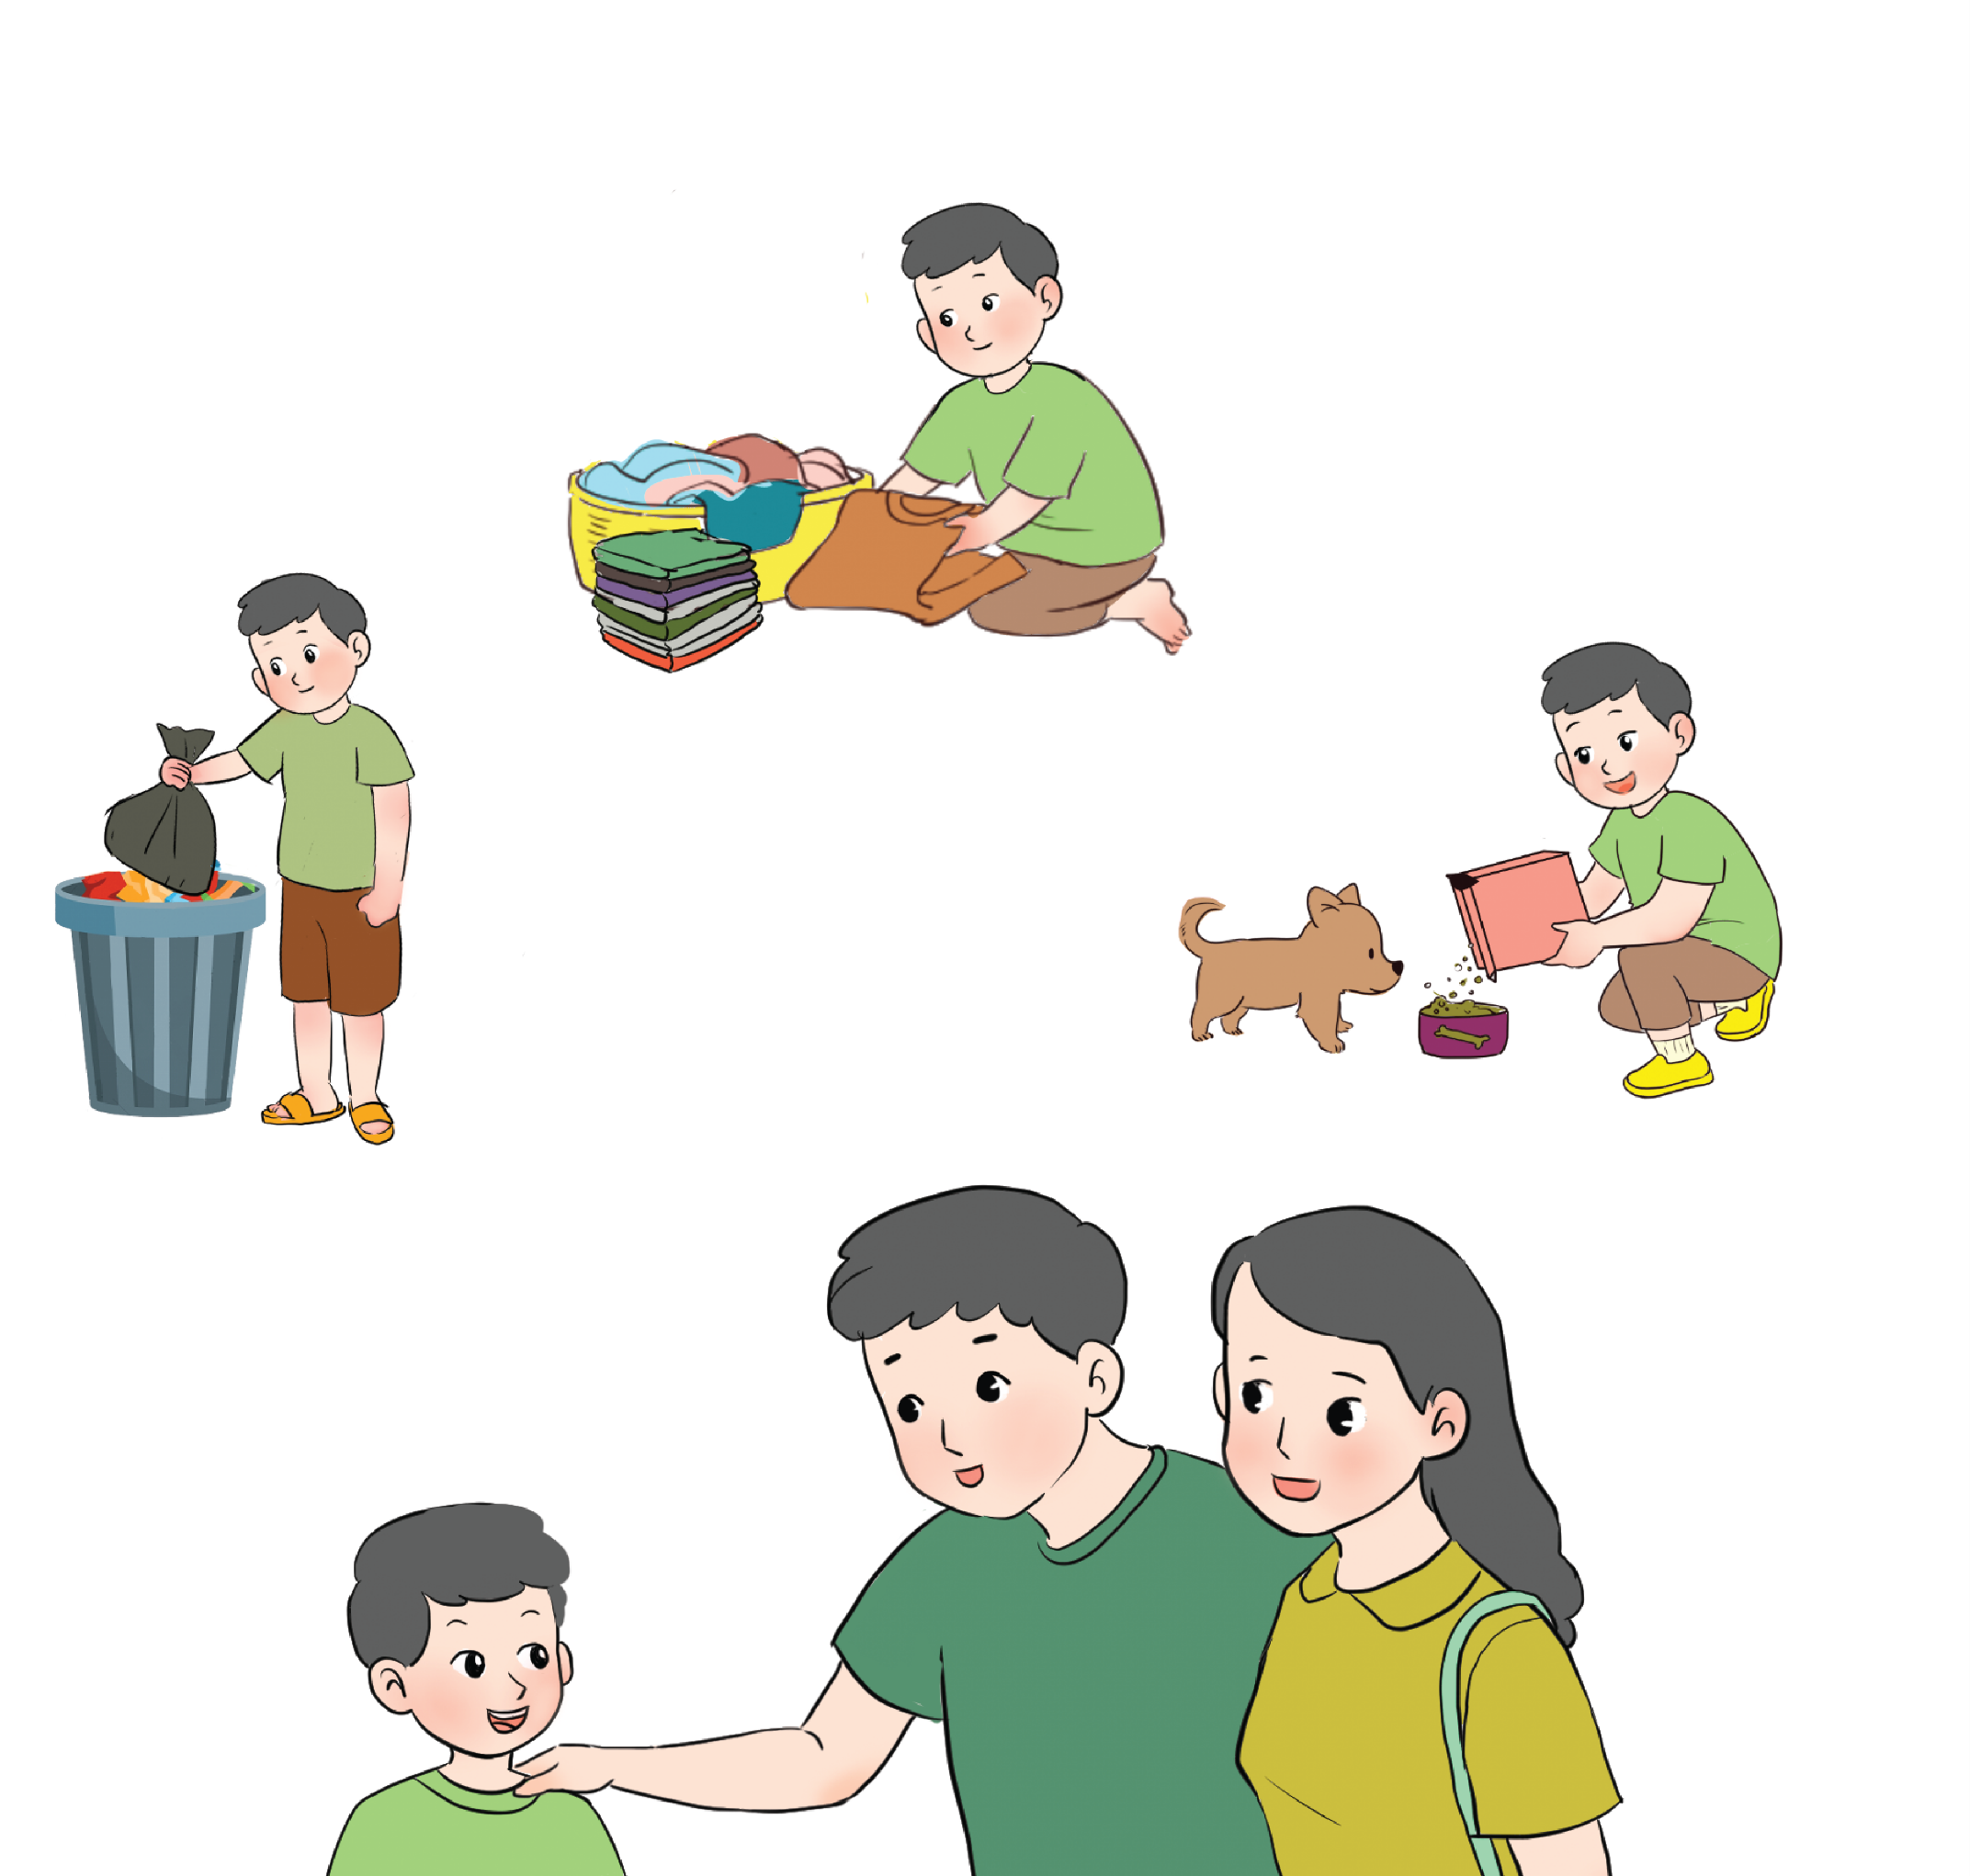

Những nhiệm vụ ở nhà mà Tin đã hoàn thành?
Vứt rác
Gấp quần áo
Cho chó ăn
Tin đã rất tích cực hoàn thành nhiệm vụ đó và được bố mẹ khen.

Slide 3

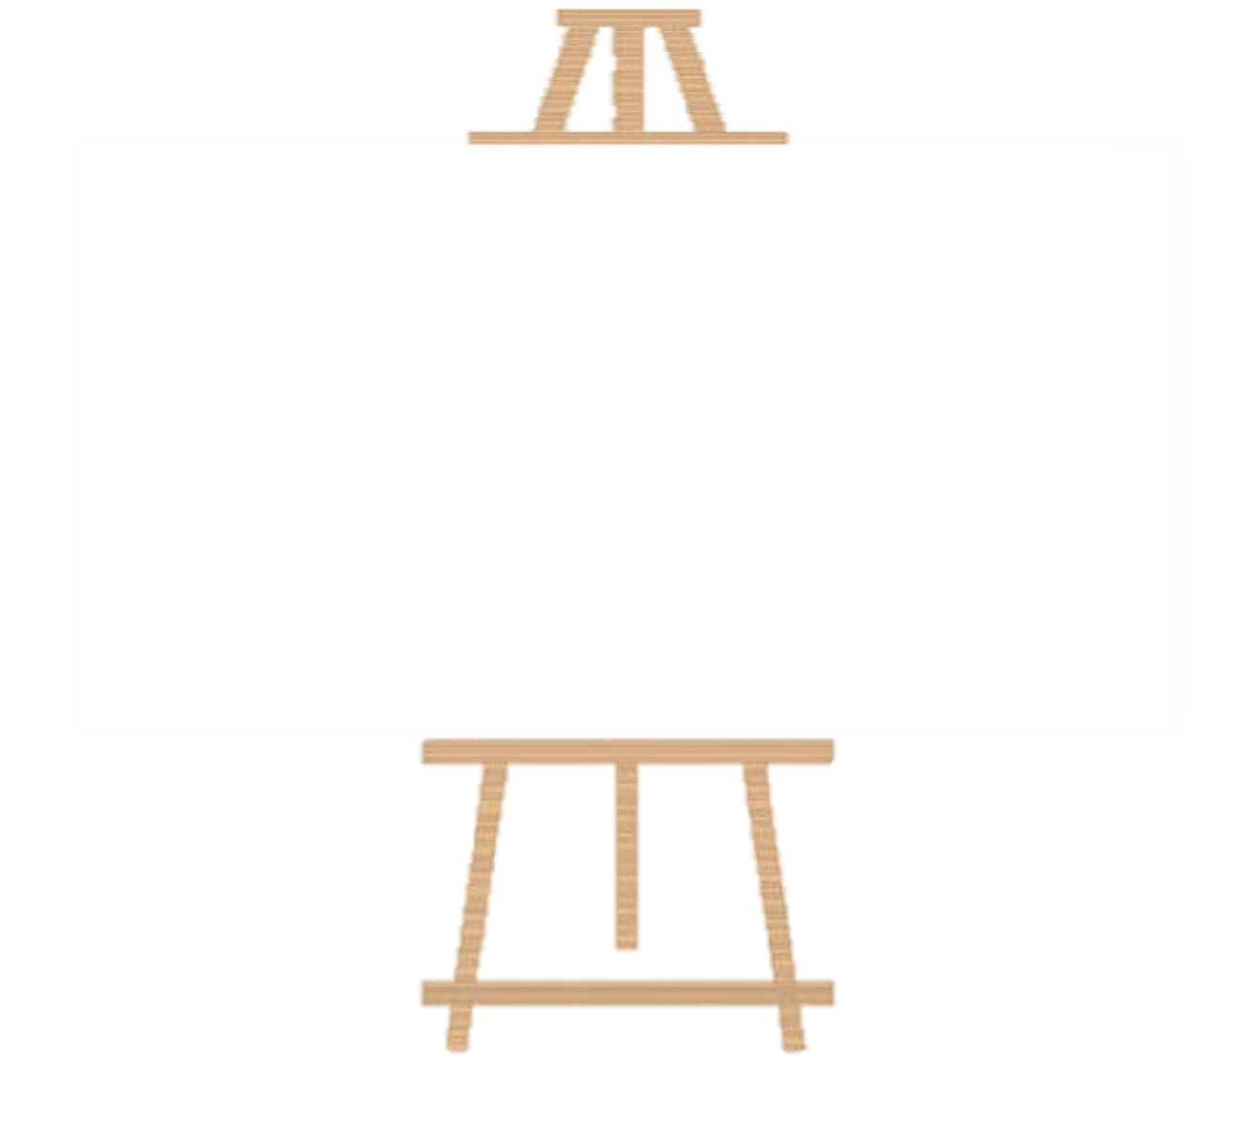
Khi hoàn thành tốt nhiệm vụ ở nhà, cảm xúc của em như thế nào?
Khi hoàn thành tốt nhiệm vụ ở nhà,em cảm thấy rất vui và tự hào vì có thể giúp đỡ được cho bố mẹ.

Slide 4
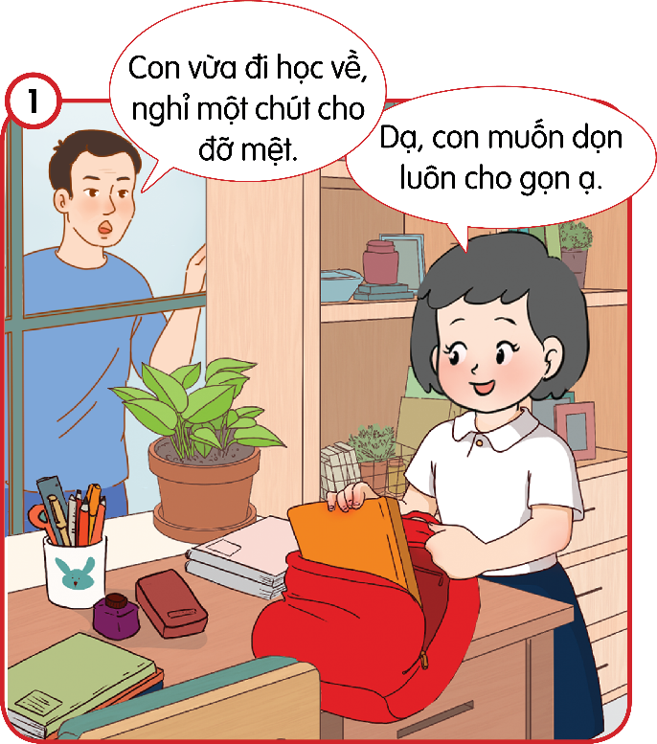
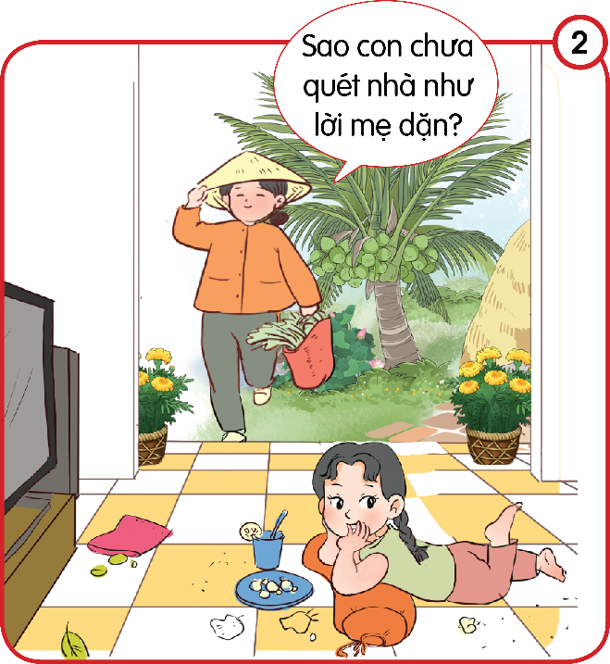
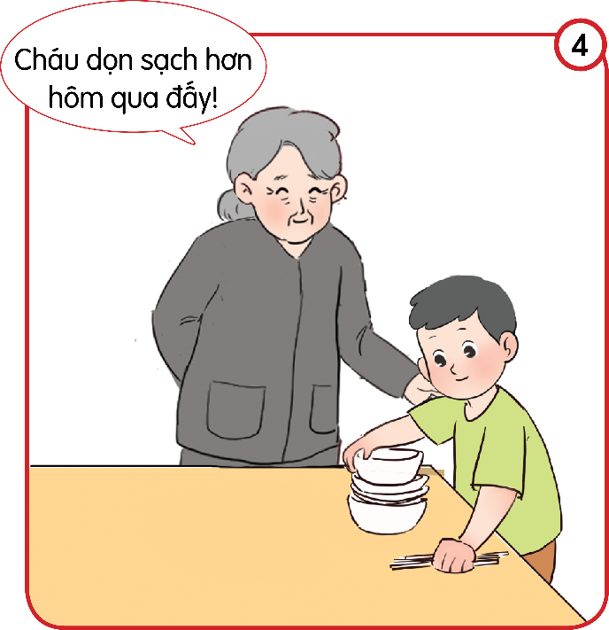
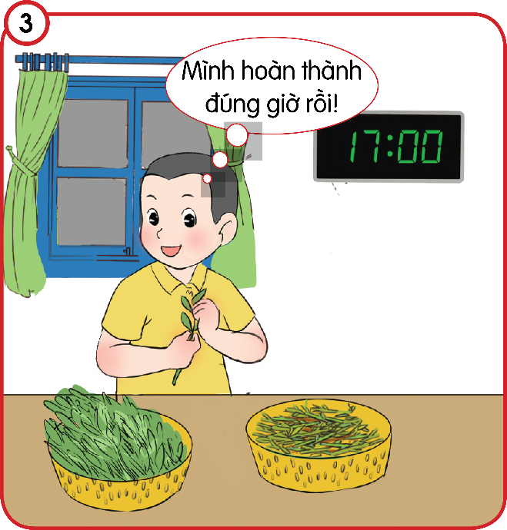
Bạn nhỏ trong những tranh nào tích cực hoàn thành nhiệm vụ ở nhà.

Slide 5


Để…
Bạn đó đã tích cực hoàn thành nhiệm vụ ở nhà chưa?
Bạn nhỏ trong tranh đang làm gì?

Slide 6
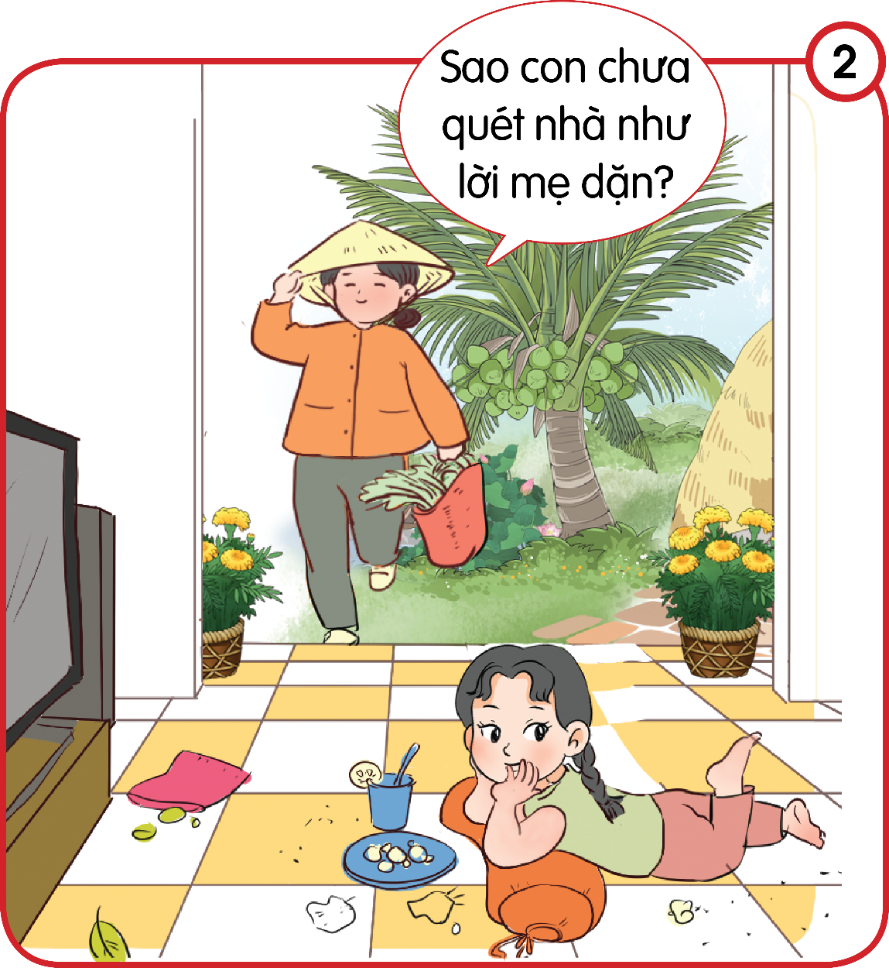
Cốm được mẹ giao nhiệm vụ quét dọn nhà cửa nhưng khi mẹ đi làm về bạn vẫn nằm xem ti vi, trên nên nhà còn rác và đồ đạc chưa gọn gàng.
Bạn Cốm chưa hoàn thành nhiệm vụ mẹ giao, chưa tích cực hoàn thành nhiệm vụ.

Slide 7
Chia sẻ
Kể thêm các biểu hiện hoàn thành nhiệm vụ ở nhà.

Slide 8


Slide 9
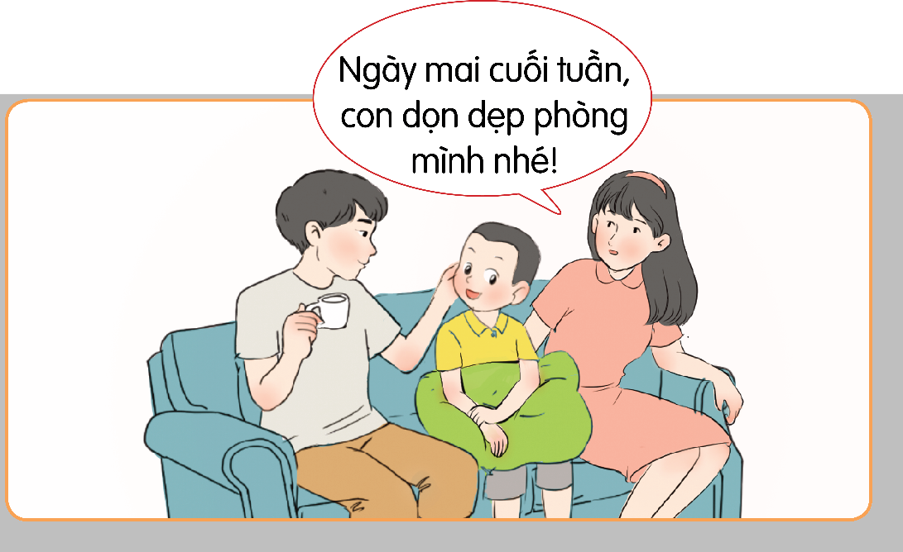
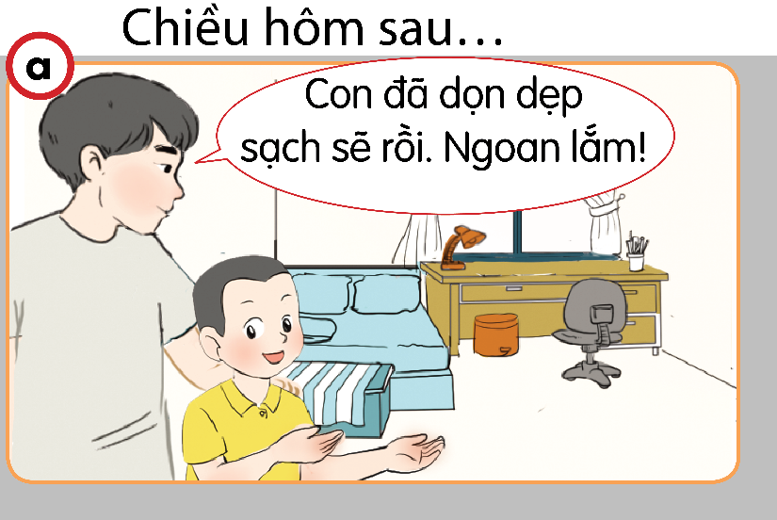
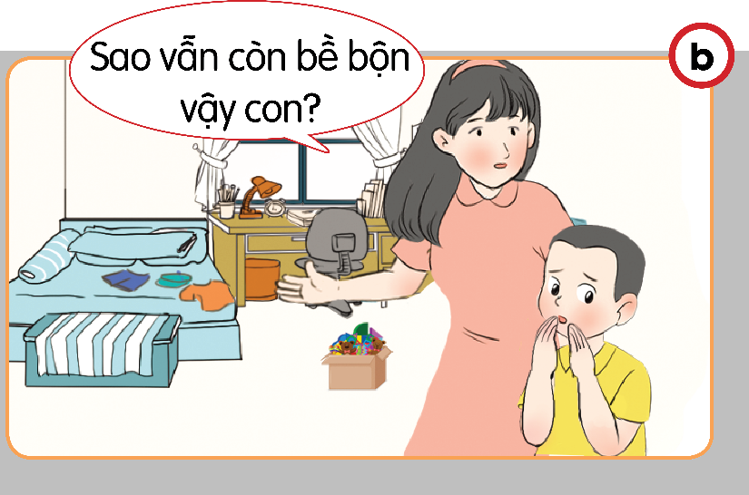
Quan sát tình huống 2 và trả lời câu hỏi
Hình ảnh nào thể hiện Bin hoàn thành nhiệm vụ có chất lượng? Vì sao?

Slide 10
THẢO LUẬN NHÓM 4

Slide 11
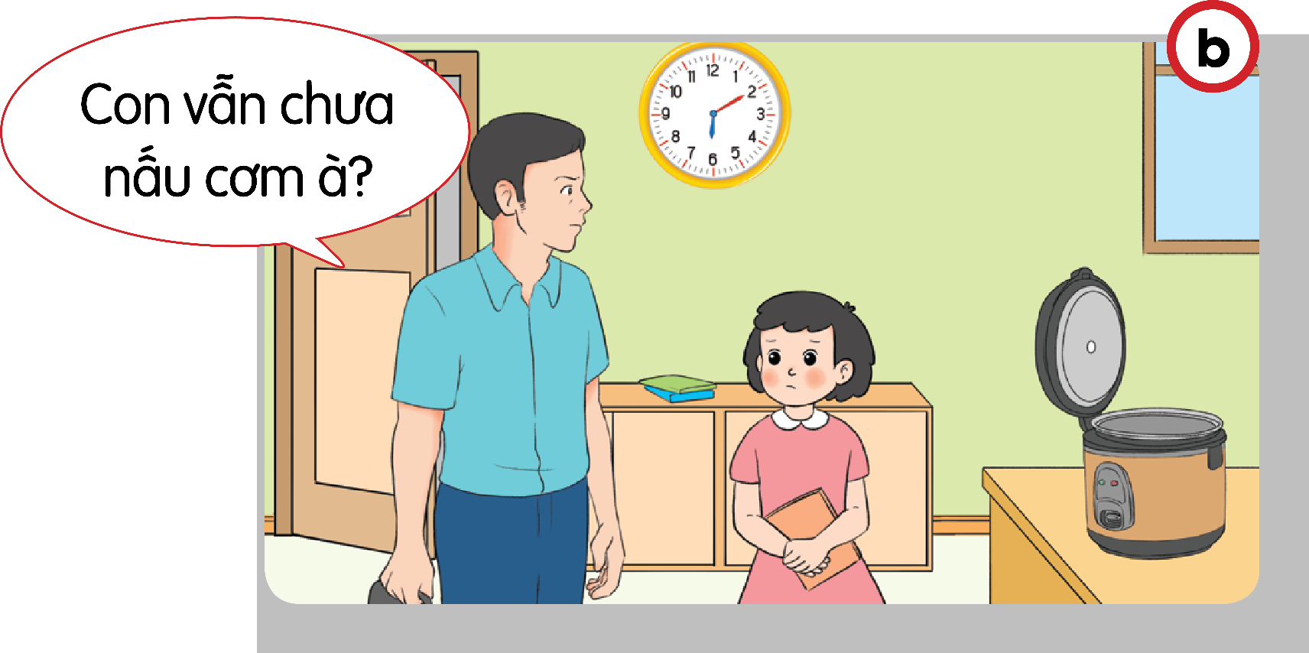
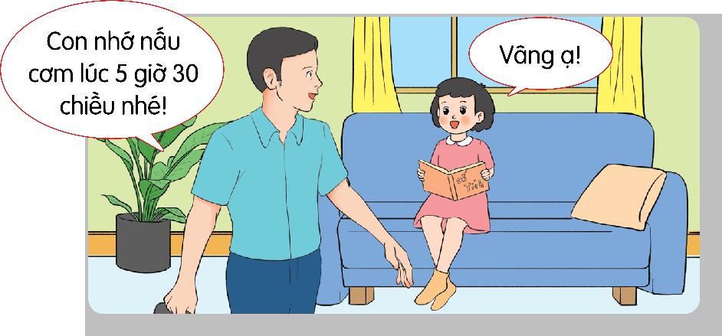
Đồng hồ đang chỉ 6 giờ 10 phút chiều, bố dặn Na nấu cơm lúc 5 giờ 30 phút. Na chưa nấu cơm.

